Slide 1
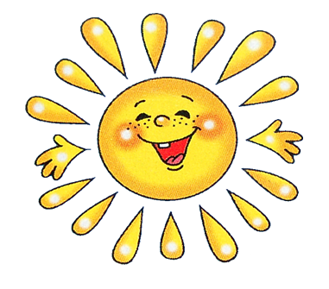
ГБДОУ №115 Невского района г.Санкт-Петербурга
В ГОСТИ К СОЛНЫШКУ
3-я ясельная группа
Воспитатель высшей квалификационной категории: Русаленко Л.А.
2013

Slide 2
Цели и задачи: - Формировать элементарные представления о тесной взаимосвязи в природе: солнце рады все и люди, и звери - Способствовать развитию активной речи ребенка, закрепить знание потешек, песенок - Развивать мелкую моторику рук в разных видах деятельности - Воспитывать сочувствие, желание делать добрые дела - Создать положительную эмоциональную атмосферу - Закреплять навыки культурного поведения: здороваться, прощаться, благодарить, отвечать на вопросы взрослого - Воспитывать внимание, стимулировать эмоциональный отклик на появление того или иного героя (игрушки)

Slide 3
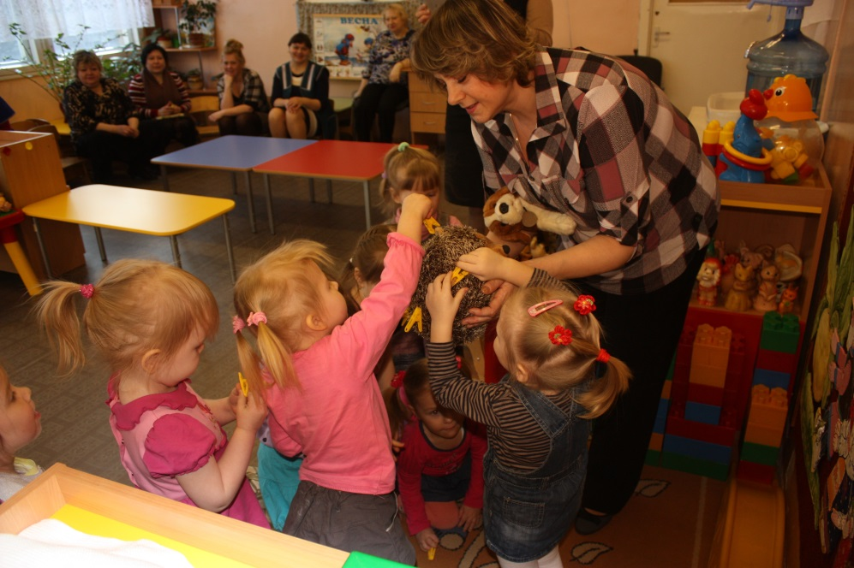
Встреча с ёжиком, который растерял свои колючки – в лесу темно без солнышка.
Дети находят ёжику колючки

Slide 4
Встреча с Белочкой – рассыпала и перепутала шишки и орехи.

Slide 5
Солнышко-ведрышко, Выгляни в окошко! Твои детки плачут, По камушкам скачут.
Солнышко-ведрышко,
Выгляни в окошко!
Твои детки плачут,
По камушкам скачут.
Смотрит солнышко в окошко,
Светит в нашу комнату.
Мы захлопаем в ладоши –
Очень рады солнышку.

Slide 6
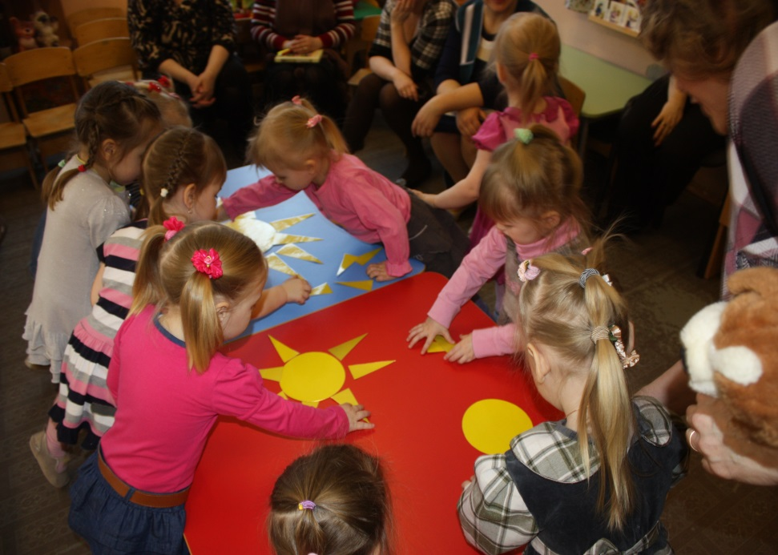
Чего же не хватает у солнышка – лучиков!!!

Slide 7
ДО СВИДАНИЯ!

